Slide 1
Инвестиционный профиль
Муниципального образования Киренский район

Slide 2
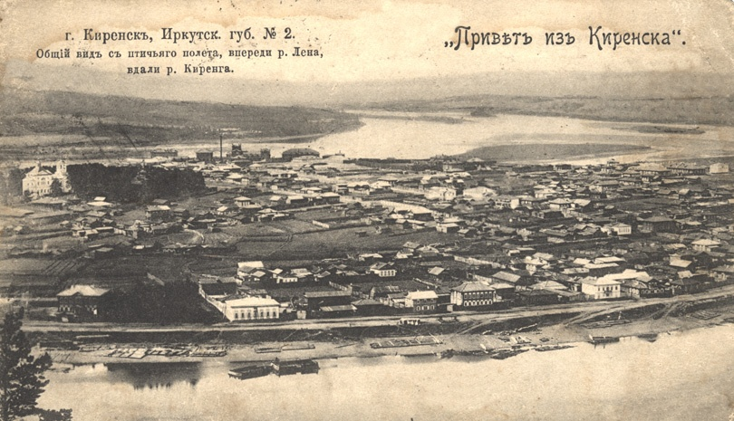
Историческая справка
Дату 1631 год можно считать началом, когда на месте будущего города Киренска – центра нашего района – появились первые оседлые жители. Это были промышленные люди, которые построили здесь первые зимовья для жилья, часовню, склады и лабазы.
По этой земле, перенося все тяготы и лишения, прошли отважные землепроходцы: Пянда, Бугор, Бекетов, Дежнев, Хабаров и др. Киренск многое видел на своем веку. Его негромкая слава хранит имена тех, кто составляет гордость и славу России.
В 1775 году Указом Екатерины Киренский острог был преобразован в город. С этого времени идет летоисчисление города и окружающих его земель. С именем нашего города связана судьба знаменитого землепроходца Хабарова, четырехсотлетие которого широко отмечено киренчанами в 2003 году. Именно Хабаров, положил начало земледелию и промышленности на Лене. Через Киренск пролегли пути исследователей Севера: Черского, Седова, Чекановского, Обручева и др.
История декабристов тоже не обошла киренскую землю. До сих пор памятником истории и архитектурного наследия стоит в центре города дом декабриста Голицына, долгое время проживающего здесь в ссылке.
Дата образования района – 1929 год. Неузнаваемо преобразился Киренск в XX веке. Более двух веков стоит он, привольно раскинувшись на берегах Лены и Киренги, строится, растет, мужает. Все, кто бывает в Киренске, любуются не только его природной красотой, многоводьем, но и отмечают его архитектурную особенность. Здесь органично сочетаются старина и современность, прошлые века и наше время. История Киренского района тоже богата и интересна. На территории района много сел, которым исполнилось более 350 лет. Киренск дал стране много выдающихся, заслуженных людей. Один из них - хирург с мировым именем, занесенный в Книгу рекордов Гиннесса, академик Федор Григорьевич Углов.

Slide 3
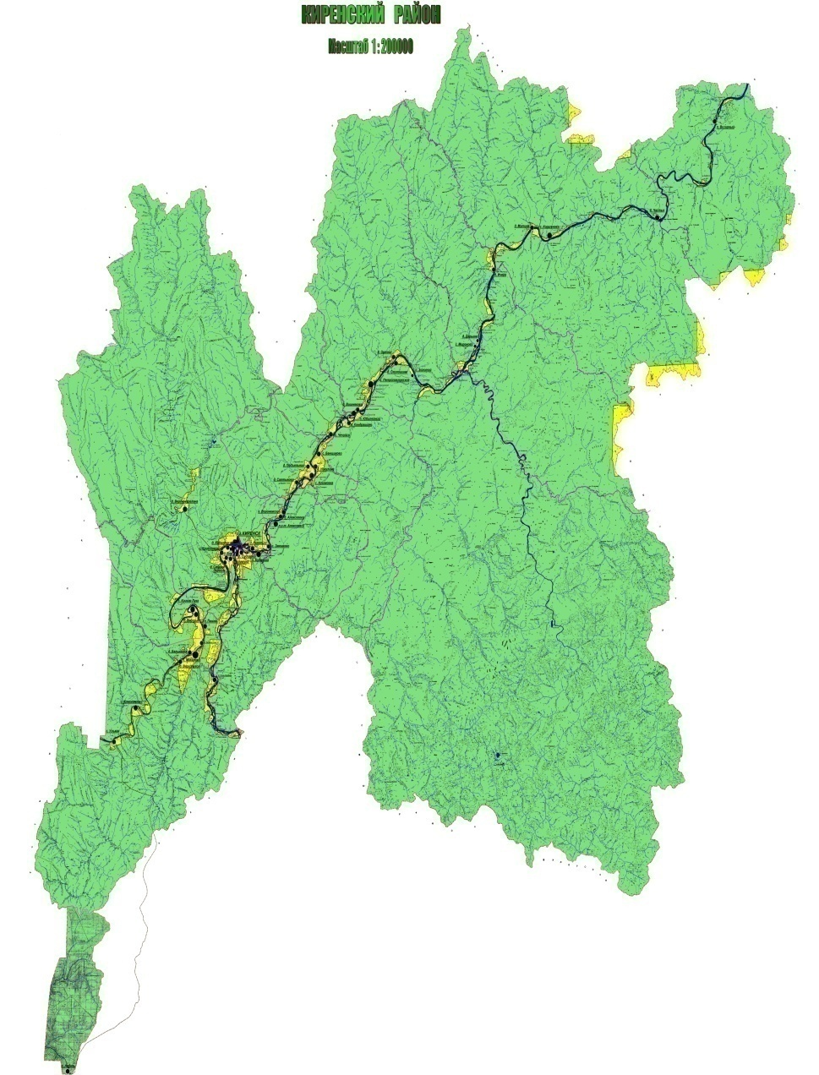
Общие сведения
Киренский район – один из северных районов Иркутской области, отнесенных к районам Крайнего Севера и приравненным к ним местностям с ограниченными сроками завоза грузов (продукции).
Площадь Киренского района 43,87 тыс. км2.
Он расположен в северо-восточной части области, соседствуя на востоке с Мамско-Чуйским, на северо-западе с Катангским, на севере с республикой Якутия (Саха), на западе с Усть-Кутским, на юге с Казачинско-Ленским районом и республикой Бурятия.
Киренский район – система, включающая в себя 10 муниципальных образований, два из них имеют статус городского поселения, семь сельского и один – муниципального района. На территории района находятся 1 город, 1 поселок городского типа и 40 сельских населенных пункта.
Численность населения Киренского района – 15936 человек (на 01.01.2024 г. ) в т.ч. городское – 12512 человека, сельское – 3424 человека
Телефонный код: 395-68
• Часовой пояс: MSK +5
• Административный центр: г Киренск.

Slide 4
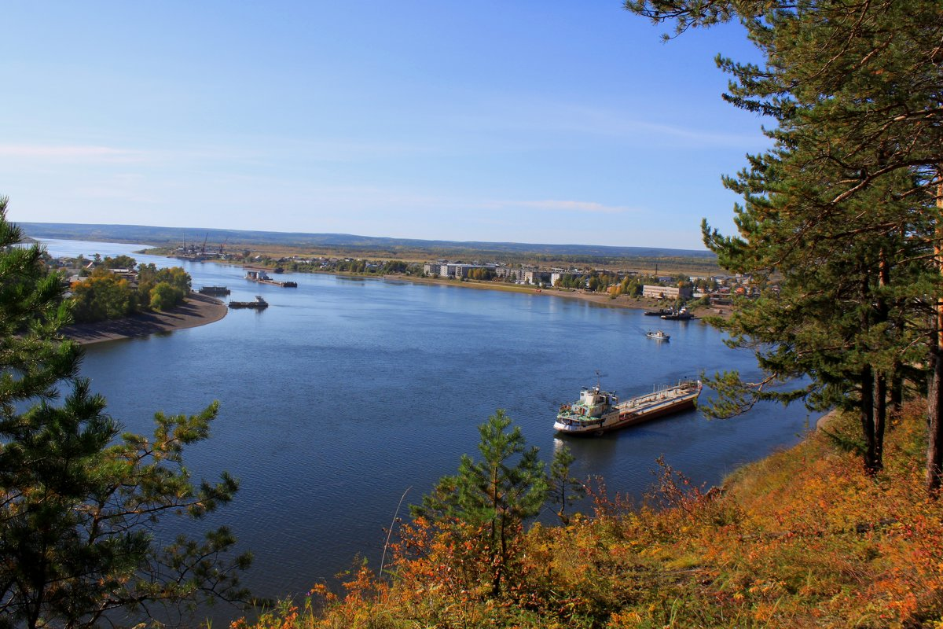
Климат
Климат Киренского муниципального района резкоконтинентальный, с долгой зимой и коротким летом.
Зима длится в среднем 190-195 дней, начиная с середины сентября и заканчивая концом апреля. В это время года устанавливается повышенное давление (Сибирско-Монгольский антициклон), низкие температуры воздуха, небольшое количество осадков. Среднемесячная температура воздуха в январе по метеостанции Киренск (по среднемноголетним данным) составляет – 26-28°С, минимальная температура воздуха зимой отмечалась в Киренске -58°С. Зимние осадки составляют 25-30% от годовой суммы, которая колеблется по годам от 270 до 420 мм (в горах до 700мм). Мощность снежного покрова в среднем составляет 25-35 см, в горах – до 60 см.
Лето наступает в конце мая, завершается в конце августа, начале сентября, а общая его продолжительность составляет 85-90 дней. Средняя температура воздуха по
метеостанции Киренск колеблется в пределах 17°-19°С, максимальная летняя температура в Киренске отмечена равной +37°С. На лето приходится небольшая доля годовых осадков – до 55-60%. Иногда они выпадают интенсивно, или на протяжении 2-3 суток, что ведет к повышению уровня воды в реках вплоть до наводнения.
Переходные сезоны года – весна и осень – заметно укорочены с продолжительностью 35-45 дней. Именно в эти сезоны года отмечаются наиболее частые ветры, сила которых может достигать иногда 20-25 м/сек при средних показателях 3-5 м/сек.
В целом Киренский муниципальный район в климатическом отношении расположен в зоне ограниченного и рискованного земледелия.

Slide 5
Растительность
В растительном покрове Киренского муниципального района господствует ее таежный тип. На севере и северо-востоке этого муниципального образования проходит граница средней тайги с лиственничными, лиственнично-сосновыми и сосновыми лесами. На юго-востоке, в хребте Акиткан, растительность сменяется по вертикали: нижняя и средняя часть гор занята лиственничной тайгой, выше по склонам леса редеют, к ним примешивается кедровый стланик – это горная лесотундра; верхняя, самая высокая часть хребта древесной растительности не имеет, здесь расположена гольцовая зона с мохово-лишайниковой и травянисто-кустарничковой растительностью. Таким образом, на территории района в древостое преобладают хвойные породы, но необходимо добавить, что к ним часто примешиваются и лиственные: березы, тополя, осина, ольха и др. Древесные ресурсы района превышают 700 млн.м3, причем высока доля наиболее ценных хвойных пород – 93,1%. Расчетная лесосека является одной из самых значительных в области – 5,307 млн.м3. Фактическая заготовка в последний год составила 789,5 тыс.м3.
Леса расположены преимущественно на землях лесного фонда. Однако они могут произрастать на неэффективно используемых по основному назначению сельскохозяйственных землях и на землях иных категорий. Леса выполняют также защитную функцию, ограждая территории загрязненные техногенными выбросами от мест проживания человека (селитебных территорий) и особо ценных объектов живой природы.

Slide 6
Природно-ресурсный потенциал
В Киренском районе располагается несколько богатых месторождений полезных ископаемых, основные из них :
Дулисьминское нефтегазоконденсатное месторождение расположено в бассейне р. Дулисьма – левом притоке Нижней Тунгуски, в 90 км к северо-востоку от районного центра. Оно располагает наиболее значительными запасами природного газа – 50,3 млрд.м3 по категории С1 и 18 млрд. м3 по категории С2.
Аянское газоконденсатное месторождение расположено в бассейне р. Аян – левый приток Нижней Тунгуски, к западу-северо-западу от г. КиренскИзвлекаемые запасы газа по категории С1 составляют 10,2 млрд.м3. Площадь участка более 15000 га.
Марковское месторождение углеводородного сырья расположено в юго-западной части Киренского муниципального района. Запасы нефти составляют 20 млн. т.
Пилюдинское месторождение расположено на севере Киренского муниципального района, в 80 км к северо-востоку от Киренска. Нефть залегает на глубине 1760 м. Извлекаемые запасы нефти составляют 0,5 млн. т. по категории С₁
Ярактинское нефтегазоконденсатное месторождение.
Ичерский участок недр ИРК 14431 НР Часть Ичерского участка недр расположена в северной части Киренского муниципального района. Площадь участка более 196000 га.

Slide 7
Рассохинский участок недр ИРК 02347 НР Часть Рассохинского участка недр расположена на севере Киренского муниципального района. Площадь участка более 232000 га. Киренский участок недр ИРК 15270 НР расположен в центральной части Киренского муниципального района.
Ромашихинский участок недр ИРК 15334 НП На севере Киренского муниципального района расположена часть Ромашихинского участка недр по добыче нефти, горючего газа. Площадь участка более 422000 га.
Потаповская площадь ИРК 02730 НР расположена в юго-западной части Киренского муниципального района. Площадь участка более 2000 га.
На западе Киренского муниципального района расположена часть Аянского (Западного) участка недр по добыче нефти, горючего газа, конденсата. Площадь участка более 16000 га.
Участок Северо-Марковский расположен на территории Усть-Кутского и Киренского районов Иркутской области. Площадь участка – 2797 кв км.
Сырьевая база промышленности строительных материалов района располагает двумя месторождениями легкоплавких глин и суглинков: Киренское (в 1,5 км южнее райцентра) с балансовыми запасами сырья 0,5 млн. м3 и Алексеевское (в 5 км к северо-востоку от одноименного поселка) с балансовыми запасами сырья 0,2 млн. м3 и Шороховским месторождением цементного сырья, находящимся в резерве.

Slide 8
Экономика
В последние годы наблюдается рост общего объема выручки от реализации продукции, работ, услуг, в связи с увеличением выручки по всем отраслям экономики

Slide 9
Промышленность
Промышленность представлена предприятиями осуществляющими добычу полезных ископаемых, выработку и распределение тепловой энергии.
На территории Киренского района в 2020-2023 г. добычу нефти осуществляли ООО «ИНК-НефтеГазГеология» и ЗАО «НК Дулисьма». Выработку и распределение теповой энергии осуществляют 7 малых предприятий.
В структуре выручки наибольший вес имеет выручка по добыче полезных ископаемых – 82,4 % (35237,6 млн. руб.), именно она задаёт тенденцию изменения общей выручки по Киренскому району в целом.
До 2020 г. нефтедобывающие предприятия наращивали объёмы добычи нефти, но в связи с договоренностью стран ОПЕК о сокращении добычи, в 2021 г. добыто на 48 % меньше, в 2022 г. объем добычи чуть вырос, а в 2023 г. вновь снизился на 10,7%.
.

Slide 10
Малый и средний бизнес
Бизнес сообщество Киренского района в 2023 году насчитывало 100 малых и средних предприятий, 290 индивидуальных предпринимателей, 832 самозанятых граждана. Большая часть предприятий занята в торговле.
В сфере малого и среднего предпринимательства на постоянной основе работает 1,47 тыс. человек, что составляет 16,5 % от общей численности занятых в экономике.
Выручка от продажи товаров, продукции, работ, услуг предприятий малого бизнеса составила в 2023 г. – 3106,1 млн. руб., доля в общей сумме выручки – 7,2 %.

Slide 11
Социальная сфера
Социальная сфера Киренского района характеризуется как достаточно развитая
образование
8 средних школ,
здравоохранение
1 районная больница
культура
8 интегрированных культурно-досуговых учреждений на уровне поселений,
5 основных школы,
1 начальная школа,
12 дошкольных учреждений,
1 учреждение дополнительного образования МАОУ ДОД ДЮЦ «Гармония»,
ГОКУ ИО «Специальная (коррекционная) школа – интернат г. Киренска»,
1 учреждение профессионального образования – ОГБОУ СПО «Киренский профессионально-педагогический колледж».
16 фельдшерско-акушерских пунктов
МКУ «Межпоселенческая библиотека» МО Киренский район,
МКУК «Историко-краеведческий музей»,
МКУК «Методический центр народного творчества и досуга «Звезда»,
МКОУ ДО «Детская школа искусств им. А.В.Кузакова»).

Slide 12
Кадровый потенциал
Среднесписочная численность работающих – 8,89 тыс.человек.
Среднемесячная заработная плата - 89111 рублей.
Уровень регистрируемой безработицы составил 2,2 % к трудоспособному населению. В банке вакансий центра занятости населения присутствуют более 100 вакансий, требуются медицинские работники, педагоги, водители, продавцы и работники других профессий.

Slide 13
Демографическая ситуация
Численность населения Киренского района на 01.01.2024 г. составила 15,936 тыс. человек, что на 60 человек превышает прошлогодний показатель. Рост произошёл за счёт положительной миграции (168 чел.), которая перекрыла естественную убыль населения.

Slide 14
Инвестиционный климат
Объём инвестиций в основной капитал, по данным Иркутскстат, в 2023 г. составил 2345,7 млн. руб., что выше 2022 г. на 18,7 %.
Кроме этого, на территории Киренского района реализуется крупные инвестиционные проекты.
Разработка Дулисьминского нефтегазоканденсатного месторождения (ЗАО «НК Дулисьма)
Объём инвестиций за весь период реализации 134453,0 млн. руб.
Геологическое изучение Западно-Аянского нефтегазоканденсатного месторождения (ООО «ИНК-НефтеГазГеология»)
Объём инвестиций за весь период реализации 37289 млн. руб.
Геологическое изучение Ярактинского нефтегазоканденсатного месторождения (ООО «ИНК-НефтеГазГеология»)
Объём инвестиций за весь период реализации 21816 млн. руб.
Объём инвестиций за весь период реализации 1947 млн. руб.
Реконструкция системы теплоснабжения «Правого берега» г. Киренск с переводом теплоисточников на биотопливо - древесная щепа/природный газ (ООО «КиренскТеплоРесурс»)

Slide 15
Перспективные инвестиционные проекты:
Потребности, возможные к реализации в сфере государственного частного партнёрства на территории Киренского муниципального района:
Освоение Пилюдинской и Ичорской нефтегазоконденсатных площадок, путём строительства нефтепровода до НПС № 9. Владелец лицензии - ОАО «Сургутнефтегаз»;
Строительство виноводочного завода;
Строительство узкоколейной железнодорожной ветки от ст. Небель до с. Красноярово;
Строительство в с. Красноярово грузового причала для организации работы погрузо - разгрузочного узла для решения вопроса организации Северного завоза и снабжения р.Саха (Якутия) грузами;
Строительство ПС-35/10 кВ и BЛ135 кВ «Кривошапкино - Аэропорт» для обеспечения бесперебойного и качественного снабжения электроэнергией населения и объектов социальной сферы г. Киренска;
Реконструкция искусственной взлётно-посадочной полосы на аэродроме г. Киренска
Строительство стоматологической клиники;
Строительство молочного завода;
Строительство очистных сооружений в м/р. Центральный г. Киренска;
Строительство овощехранилища.
Свободные инвестиционные площадки можно посмотреть здесь: https://invest.gov.ru/

Slide 16
Инфраструктура поддержки
АО «Корпорация развития Иркутской области»
Занимается реализацией инвестиционных проектов на территории Иркутской области. Направления деятельности: создание и управление индустриальными парками; разработка, экспертиза, , финансирование, реализация инвестиционных проектов, обеспечение реализации государственно-частного партнерства.
Адрес: 664025, Иркутск, ул. Свердлова, 10, оф. 5.9, тел.: +7 (3952) 255-811, e-mail: irkutsk@aokrio.ru, сайт: http://aokrio.ru
ГАУ «Иркутский областной многофункциональный центр предоставления государственных и муниципальных услуг»
Предоставляет более 220 услуг федерального, регионального и муниципального уровней для юридических лиц и индивидуальных предпринимателей, а также лиц, желающих заняться бизнесом по принципу «одного окна».
Адрес: для корреспонденции - 664056, г. Иркутск, ул. Мухиной, 2А, местонахождения – г. Иркутск, ул. Пискунова, 160, тел.: 8 (3952) 260-988, e-mail: info@mfc38.ru, сайт: http://мфц38.рф. В Киренске ул. Красноармейская д. 2А
Фонд «Центр поддержки субъектов малого и среднего предпринимательства Иркутской области»
Оказывает информационно-консультационные услуги, осуществляет проведение для малых и средних предприятий семинаров, конференций и т.п.
Адрес: 664011, г. Иркутск, ул. Рабочая, 2а, оф. 421 (бизнес-центр «Премьер»), тел.: +7 (3952) 43-64-54, e-mail: cpp-irkobl@mail.ru, сайт: http://irk-cpp.ru

Slide 17
Региональный центр инжиниринга (подразделение фонда «Центр поддержки субъектов малого и среднего предпринимательства в Иркутской области»
Является научно-технологическим, консультационным и проектно-инжиниринговым центром (инженерно-консультационные, расчетно-аналитические, проектно-конструкторские услуги, антикризисный консалтинг, технический, управленческий и финансовый аудит).
Адрес: 664011, г. Иркутск, ул. Рабочая, д. 2а, офис 420 (Бизнес Центр «ПРЕМЬЕР»), тел.: 8 (3952) 43-64-71, e-mail: info@rci38.ru, сайт: http://rci38.ru
Торгово-промышленная палата Восточной Сибири
Осуществляет предоставление и защиту интересов бизнеса, содействует урегулированию споров между хозяйствующими субъектами, развитию системы образования и подготовки кадров для предпринимательской деятельности, развитие инфраструктуры информационного обеспечения предпринимательства.
Адрес: 664003, г. Иркутск, ул. Сухэ-Батора, 16, тел.: 8 (3952) 33-50-60, e-mail: info@tppvs.ru, сайт: http://vs.tpprf.ru
Иркутская региональная ассоциация работодателей «Партнерство товаропроизводителей и предпринимателей»
Основные задачи: выработка единой позиции оваропроизводителей в решении социально-экономических вопросов; защита интересов региональных товаропроизводителей; выстраивание взаимоотношений бизнеса с властью.
Адрес: 664035, г. Иркутск, ул. Рабочего Штаба, 15, тел.: 8 (3952) 200-054, e-mail: irorpt@gmail.com, сайт: http://nptip.rspp.ru

Slide 18
Центр консультаций малого бизнеса
Оказывает бесплатные консультации для субъектов малого и среднего бизнеса в Иркутской области на основании заключенного с Фондом «Центр поддержки предпринимательства в Иркутской области» контракта
Адреса: г. Иркутск, ул. Свердлова, 41, 1 этаж; г. Иркутск, ул. Партизанская, 49, 4 этаж; тел.: 8 (3952) 26-08-08, 78-00-00, e-mail: office@cmb-irk.ru, сайт: http://cmb-irk.ru
Фонд поддержки субъектов малого и среднего предпринимательства «Иркутский областной гарантийный фонд»
Обеспечивает возможности доступа субъектов малого и среднего предпринимательства Иркутской области к кредитным и иным финансовым ресурсам путем предоставления поручительств по их обязательствам, основанным на кредитных договорах, договорах банковской гарантии
Адрес: 664011, г. Иркутск, ул. Рабочая 2а/4, оф. 501, тел.: 8 (3952) 25-85-20, e-mail: info@fondirk.ru, сайт: http://fondirk.ru.
Центр сертификации, стандартизации и испытаний
Оказывает технологическую поддержку машиностроительным предприятиям, инжиниринговые и консультационные услуги, входной/выходной контроль и испытания материалов и изделий, аттестацию и сертификацию технологических процессов и производств.
Адрес: 664011, г. Иркутск, ул. Рабочая, д. 2а/4, офис 407, тел.: +7 (3952) 78-25-52, e-mail: mail@ciskp.ru, сайт: http://ciskp.ru

Slide 19
Совет по развитию малого и среднего предпринимательства при Правительстве Иркутской области
Разрабатывает меры для благоприятных условий развития предпринимательства на территории области; вырабатывает рекомендации по защите прав и законных интересов предпринимателей; рассматривает проекты, претендующие на получение мер государственной поддержки.
Адрес: 664027, г. Иркутск, ул. Горького, 31, тел.: 8 (3952) 25-62-44
Некомерческая Микрокредитная компания «Фонд микрокредитования Иркутской области»
Микрофинансовая деятельность по предоставлению микрозаймов субъектам малого и среднего предпринимательства Иркутской области. Информационная, организационная, консультационная поддержка предпринимателей Иркутской области
Адрес: г. Иркутск, бул. Гагарина, д.40, офис 100 тел. 8-3952-34-33-29, 8-950-139-94-48 сайт: www.mfoirk.ru, e-mail: k@mfoirk.ru
Отдел по экономике администрации Киренского муниципального района
Информационная, консультационная поддержка.
Адрес: 666703, г. Киренск, ул. Красноармейская, д.5, тел. 8-964-658-09-49, 8-964-658-09-61 e-mail: kirenskadm@yandex.ru, prognoz-kir@yandex.ru

Slide 20
Контакты
Инвестиционный управляющий:
Чудинова Елена Александровна – заместитель мэра Киренского муниципального района по экономике и финансам
Т. 89646580940 E-mail: chudinova.admkir@rambler.ru
Первый Заместитель мэра Киренского муниципального района – председатель комитета по социальной политике
Воробьев Александр Викторович
Т. 83956843887 E-mail: kirenskadm@yandex.ru,
kirenraion@govirk.ru
Начальник отдела по экономике
Синькова Марина Рудольфовна
Т. 89646580949 E-mail: prognoz-kir@yandex.ru

